Slide 1
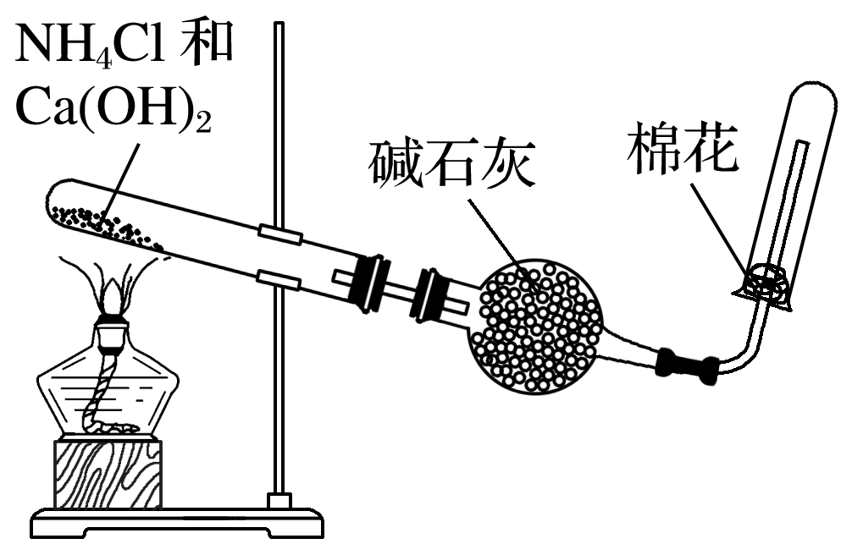
氨的实验室制法——加热固态铵盐和碱的混合物
反应装置
→
↓
净化装置
碱石灰
→用 干燥
↓
→用 法。收集时，一般在管口塞一团棉花球，可减小
NH₃与空气的对流速率，收集到纯净的NH₃
收集装置
向下排空气
↓
→①将湿润的红 色石蕊试纸置于试管口，试纸变 ；
②将蘸有浓盐酸的玻璃棒置于试管口，有白烟产生
验满方法
蓝

Slide 2
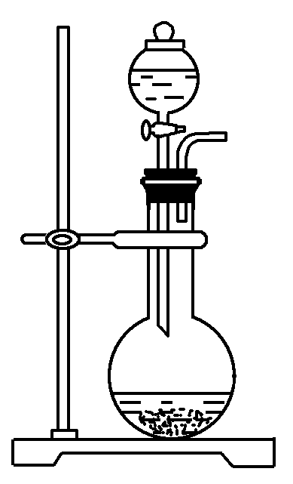
浓氨水＋ 固体NaOH | NaOH溶于水放热，促使氨水分解。且OH－浓度的增大有利于NH₃的生成
浓氨水＋ 固体CaO | CaO与水反应，使溶剂(水)减少；反应放热，促使氨水分解。化学方程式为NH₃·H₂O＋CaO===NH₃↑＋Ca(OH)₂

Slide 3
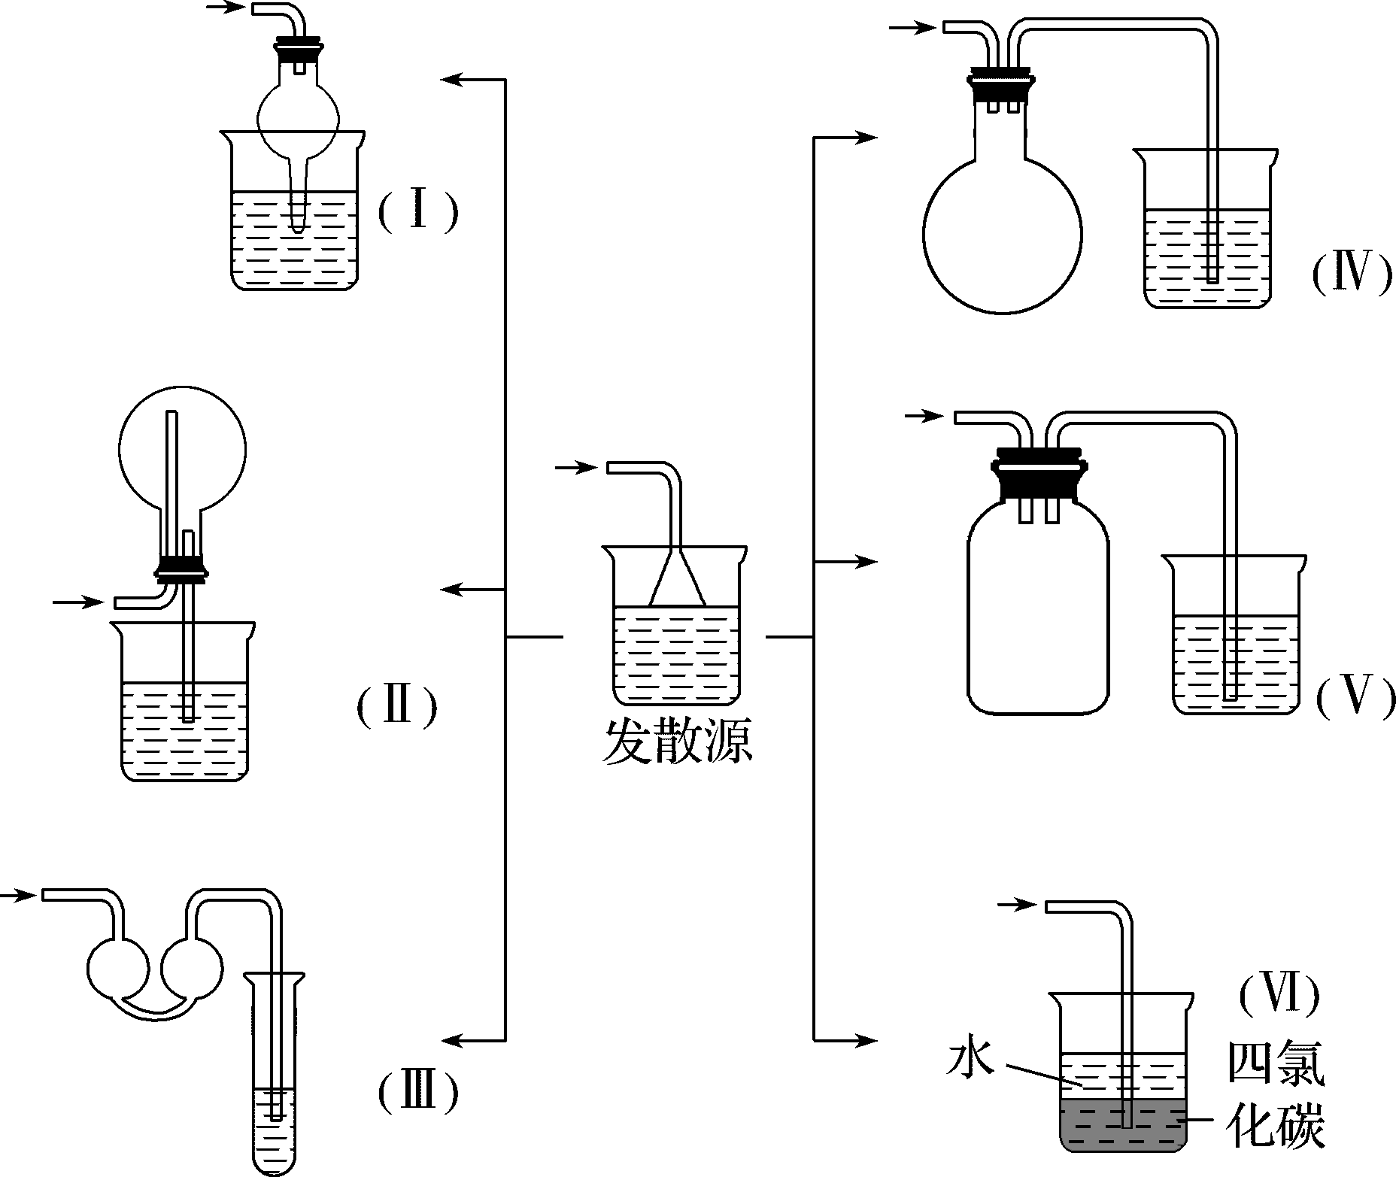
2
防倒吸装置
加热法制取、收集气体或吸收溶解度较大气体时，常需要防倒吸装置。

Slide 4
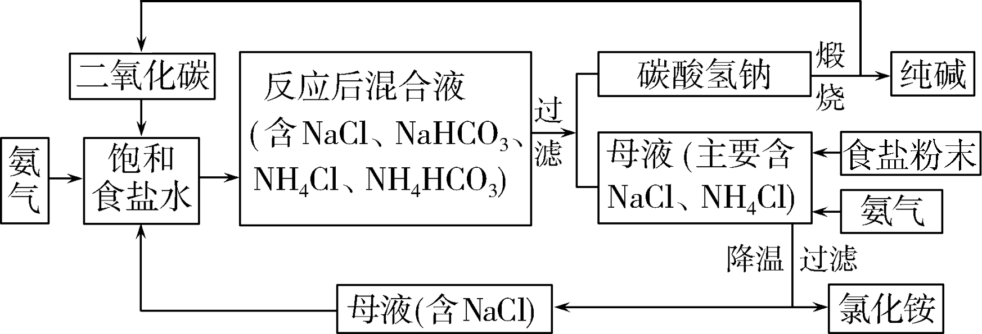
侯氏制碱法
生产流程可简要表示如下：

